Slide 1

第五讲：异常处理
薛 峰 feng.xue@hfut.edu.cn
合肥工业大学 计算机与信息学院
Notes:
字体：Arial Unicode MS

Slide 2
章节引言（异常处理的背景）
早期、传统的程序设计语言缺少对异常（运行错误）处理的支持：
1）程序员不得不用大量的if-else来规避一些错误陷阱，来增强程序的健壮性(Robust)，但是这些非业务逻辑的if-else会严重降低代码的可读性
2）不同层次的程序员对错误陷阱的处理技巧存在很大差异，导致代码的健壮性在宏观上、整体上缺乏“保障”
针对上述问题，Java引入了异常处理机制，对常见的运行错误提供统一的处理机制、流程，使得程序的异常处理更简单、高效。宏观上，Java程序的鲁棒性有了保证。
1.异常处理概述 2. 异常处理的相关类 3.异常处理机制、流程 4.用户自定义异常

Slide 3
目录
1
异常处理概述
2
异常处理的相关类
3
异常处理机制、流程
4
用户自定义异常

Slide 4
1.异常处理概述—基本概念
什么是异常？
异常是特殊的运行错误,它在程序运行过程中发生, 并会中断程序的执行。
异常处理：Java中的异常处理提供了一种错误的后处理方法，比如将错误（发生的位置、错误详细信息等）写入日志，其作用：
1）最小化已经发生的错误对程序整体性的破坏程度；
2）错误日志可以为程序员查找bug提供方便。
1.异常处理概述 2. 异常处理的相关类 3.异常处理机制、流程 4.用户自定义异常

Slide 5
1.异常处理概述—处理基本流程
JVM将运行时错误
映射、封装成相应的
异常类对象
是
跳转到相应的地方进行处理，处理后程序继续执行（系统不会crash）
JVM将异常类对象
沿着函数的调用轨迹进行传递
沿途是否有处理？
一直传递到main()方法，并中断程序的执行
否
创建异常：Java中采用相应的类来封装、表示典型的运行时错误，JVM自动创建该异常类对象：运行时错误→异常类的映射
抛出异常：JVM自动创建对应的异常类对象后，将其沿着（发生异常的）函数的调用堆栈轨迹进行传递。
1.异常处理概述 2. 异常处理的相关类 3.异常处理机制、流程 4.用户自定义异常

Slide 6
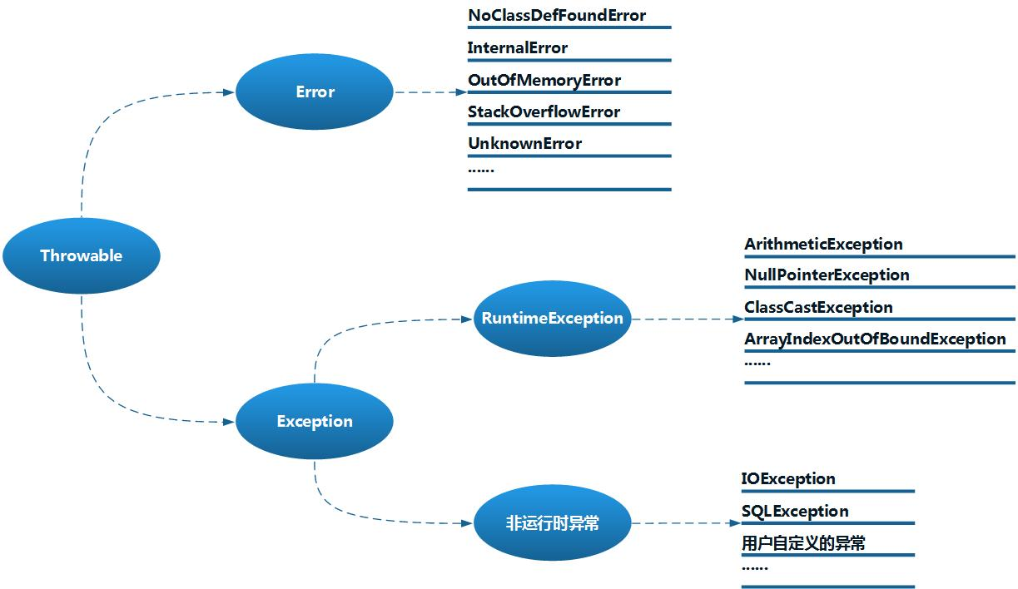
2.异常处理类—类的继承图
1.异常处理概述 2. 异常处理的相关类 3.异常处理机制、流程 4.用户自定义异常
Notes:
可以看出，Java异常处理的两个重要步骤都围绕异常类的对象进行

Slide 7
2.异常处理类—处理类的分类
Error:它表示（程序员的）程序无法处理的错误, 主要是JVM内部出现的问题。如：当 JVM 不再有继续执行操作所需的内存资源时，将出现 OutOfMemoryError。
Exception：是应用程序可以处理的异常（本章的学习对象），按照是否是RuntimeException的子类可以分为两类：
1）运行时异常（unchecked异常，不查异常）：RuntimeException的子类、间接子类，如果出现这类异常的话，一定是程序员的问题
2）非运行时异常（checked异常，必查异常）：
不是RuntimeException的子类、间接子类
1.异常处理概述 2. 异常处理的相关类 3.异常处理机制、流程 4.用户自定义异常

Slide 8
2.异常处理类—常见的异常类
不查异常
ArithmeticException int i= 5/0;
NullPointerException Point p; p.x=0;
ArrayIndexOutOfBoundsException
int[] a=new int[3]; a[4] = 0;
NumberFormatException int i = Integer.parseInt(“a”);
ClassCastException
Circle c = new Circle(); Car c2 = (Car)c
IOException, FileNoteFoundException
SQLException
必查异常
1.异常处理概述 2. 异常处理的相关类 3.异常处理机制、流程 4.用户自定义异常

Slide 9
2.异常处理类— Exception
典型的构造方法
public Exception();
public Exception(String s) { this.s = s ;}
其中s：对异常对应的错误的描述
异常类的常用函数（都是用来输出异常的基本信息）
public String toString()
public String getMessage()
public void printStackTrace()
1.异常处理概述 2. 异常处理的相关类 3.异常处理机制、流程 4.用户自定义异常

Slide 10
3.异常处理机制、流程
回顾一下Java中异常的分类：
1)运行时异常（不查异常）；2)非运行时异常（必查异常）
不查异常：可以交给JVM处理——（语法上程序员可以不管它）(ArithmeticException, NullPointerException等)；
必查异常：语法上必须由程序员处理，否则无法通过编译——体现了Java的设计哲学：未经完善的错误处理的代码，没有机会被执行！
不查异常
可交由JVM自行处理
异常
本地捕获、处理(try-catch)
必查异常
向方法的上层传递、报告
1.异常处理概述 2. 异常处理的相关类 3.异常处理机制、流程 4.用户自定义异常

Slide 11
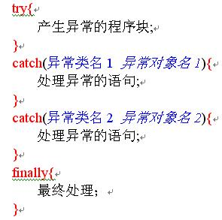
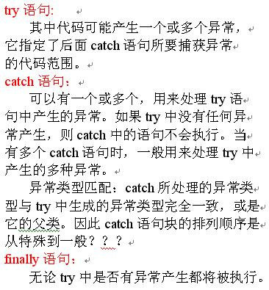
3. 异常处理方法1—现场捕获(重点)
CatchDemo.java
1.异常处理概述 2. 异常处理的相关类 3.异常处理机制、流程 4.用户自定义异常

Slide 12

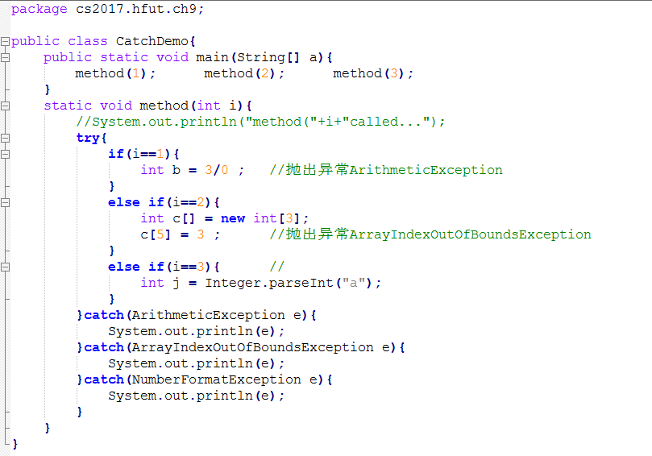
3.Java中异常处理方法1—现场捕获(重点)
1.异常处理概述 2. 异常处理的相关类 3.异常处理机制、流程 4.用户自定义异常

Slide 13
3.异常处理方法2—异常传递
异常传递：指函数对其内部产生的异常不作捕获处理，而是将其传递给它的上一级调用函数。上层调用函数可以通过printStackTrace()方法输出该异常的传递轨迹（何时何地，发生了什么错误）；
什么样的方法具备传递异常的功能呢？——方法在定义时有throws关键字
void method() throws XxxException{
}
ThrowDemo.java
1.异常处理概述 2. 异常处理的相关类 3.异常处理机制、流程 4.用户自定义异常

Slide 14
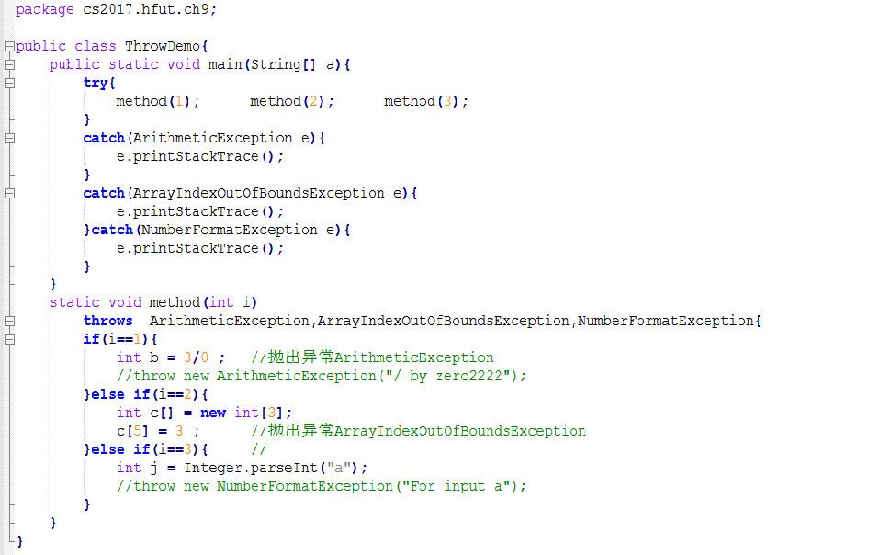
3.Java中异常处理方法2—异常传递
1.异常处理概述 2. 异常处理的相关类 3.异常处理机制、流程 4.用户自定义异常

Slide 15
3.Java中异常处理方法—总结
不查异常
交由JVM自行处理
异常
本地捕获、处理(try-catch)
必查异常
向方法的上层传递
对必查（Checked）异常两种处理方法的理解：
1）当前方法知道如何处理该异常，则用try...catch块来处理该异常。 2）当前方法不知道如何处理，则在定义该方法是声明传递该异常。
一个问题：怎么区分不查异常、必查异常？
（1）靠经验，编程多了就知道哪些是必查异常；（2）智能的IDE会告诉你
1.异常处理概述 2. 异常处理的相关类 3.异常处理机制、流程 4.用户自定义异常

Slide 16
4. 用户自定义异常—理解
自定义异常的目的？
使得用户自定义的业务逻辑错误（如输入框用户的年龄不能是负数）可以“借用”Java中的异常处理机制，提高程序对“更多”错误的处理能力；
如何实现自定义异常的编程呢？
1）人工定义异常类：自定义逻辑错误——自定义异常类
2）人工创建、抛出该异常类的对象
对于Java自带的异常，JVM（隐式）也是做了以上两件事
1.异常处理概述 2. 异常处理的相关类 3.异常处理机制、流程 4.用户自定义异常

Slide 17
4. 用户自定义异常—语法
自定义异常类
class MyException extends Exception{
MyException(String s){
super(s);
}
}
也可以继承其他异常类；根据需要选择覆盖父类的方法；
1.异常处理概述 2. 异常处理的相关类 3.异常处理机制、流程 4.用户自定义异常

Slide 18
4. 用户自定义异常—语法
手工（显式）创建、抛出异常类对象(完成业务逻辑错误到异常类的映射)
if(age < 0)
throw new MyException(“用户年龄不能小于0”);
1）一般是把throw语句放在if-else语句中，只有当用户定义的逻辑错误发生时才执行；
2）辨析一下两个关键字：throw、throws
1.异常处理概述 2. 异常处理的相关类 3.异常处理机制、流程 4.用户自定义异常

Slide 19
课程总结
Java的异常处理增强了代码处理错误的功能；异常处理在JVM内部的机理；
Java的异常分为两大类：不查异常、必查异常；
Java对两种异常（可查异常、必查异常）的处理要求不同；
Java对异常的两种处理方法：本地try-catch；向上传递；
如何实现用户自定义异常的编程；
不查异常
可交由JVM自行处理
异常
本地捕获、处理(try-catch)
必查异常
向方法的上层传递
1.异常处理概述 2. 异常处理的相关类 3.异常处理机制、流程 4.用户自定义异常

Slide 20
THANK YOU
谢谢观看

